Slide 1



Slide 2





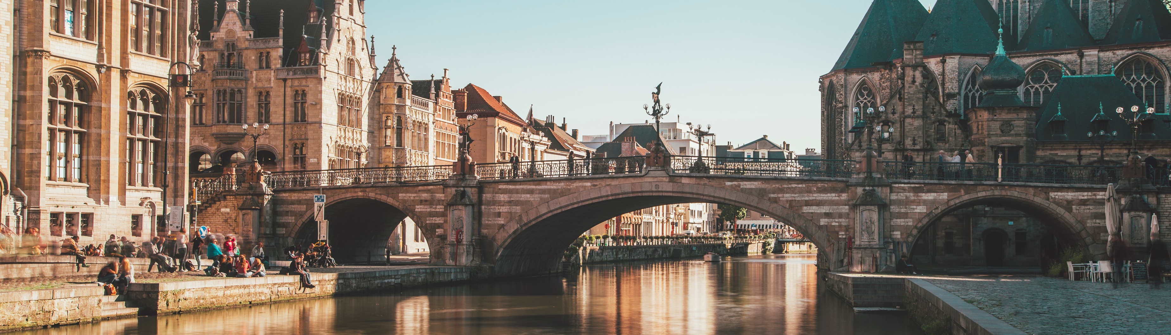
6.516.011
166
13.522 km²
€ 35.800
lakos
különböző nemzetiség
egy főre jutó GDP
terület

Slide 3
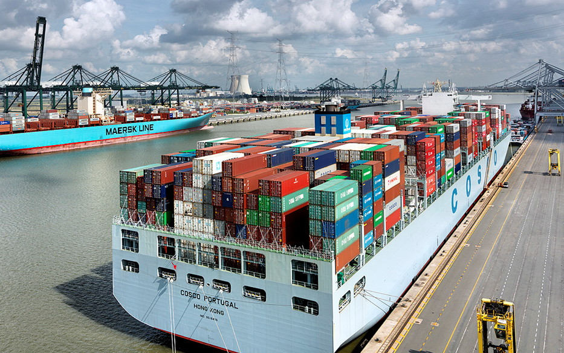













Flandria gazdasága dióhéjban
Fő exportált szolgáltatások
Fő exportált termékek
15.
Üzleti szolgáltatások
Vegyipar & gyógyszeripar
legnagyobb exportőr a világon
€ 75,3 milliárd
Nemzetközi szállítmányozás
Szállítási eszközök
€ 41.5 milliárd
Gépek & elektronikus berendezések
ICT
szolgáltatások
€ 34.8 milliárd
Fő export piacok
€ 328 milliárd
€ 317 milliárd
€ 2,08 milliárd
Németország
Hollandia
Exportált termék
Importált termék
Külföldi befektetés
Franciaország
Nagy-Britannia

Slide 4
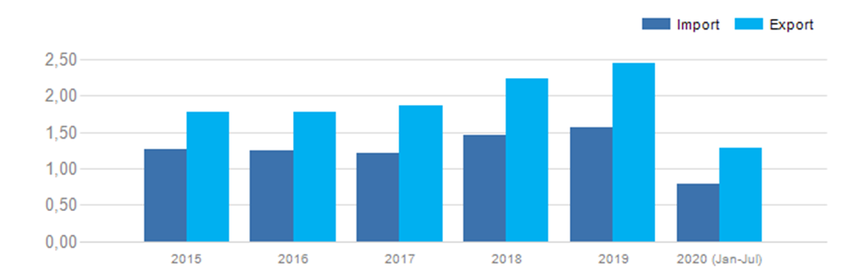
Flandria és Magyarország kereskedelmi kapcsolatai

Slide 5
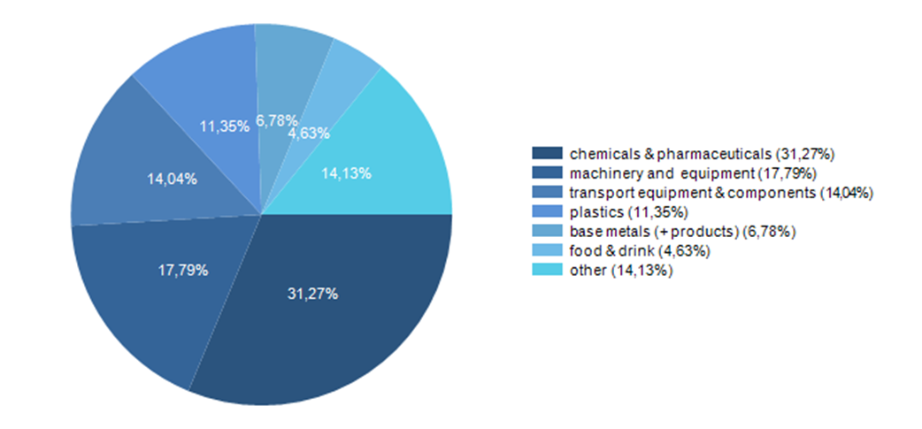
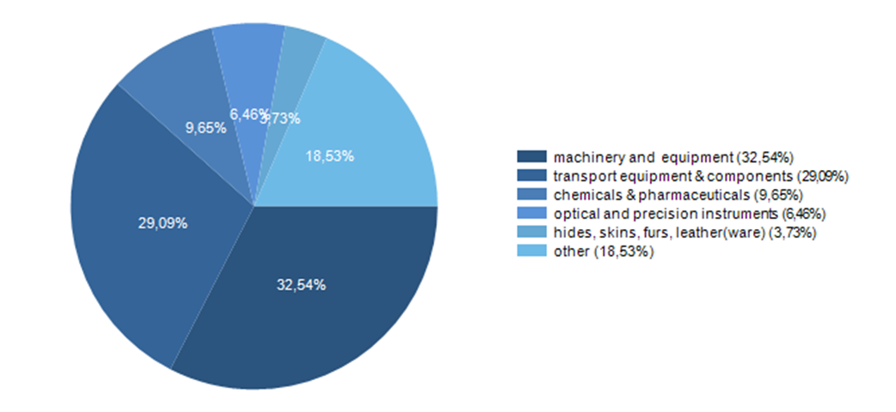
Flandria - Magyarország: export - import

Slide 6

Flandria
húzóágazatai

Slide 7


Slide 8







Logisztika és szállítmányozás
4 kikötő
916 km autópálya
1.607 km vasút
3 repülőtér
Az európai vásárlóerő több mint 60%-a Flandria körüli 500 kilométeres körzetben helyezkedik el.

Slide 9
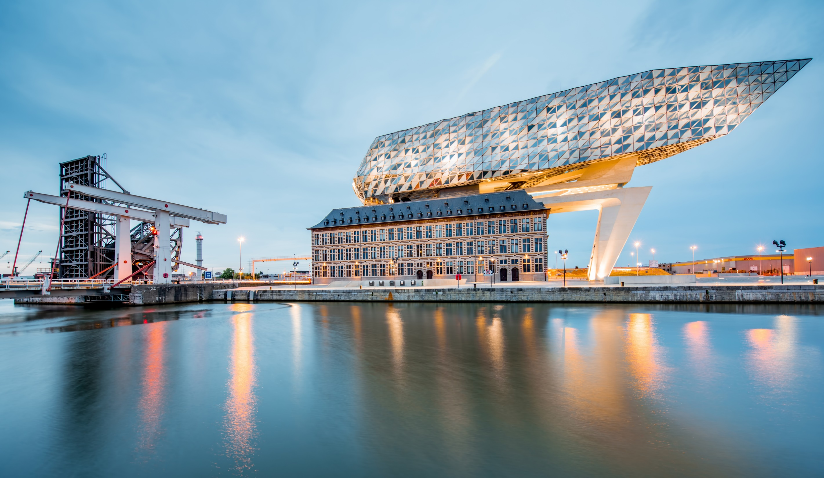



7th best port infrastructure
worldwide
World Economic Forum Global Competitiveness Report 2017-2018

Slide 10

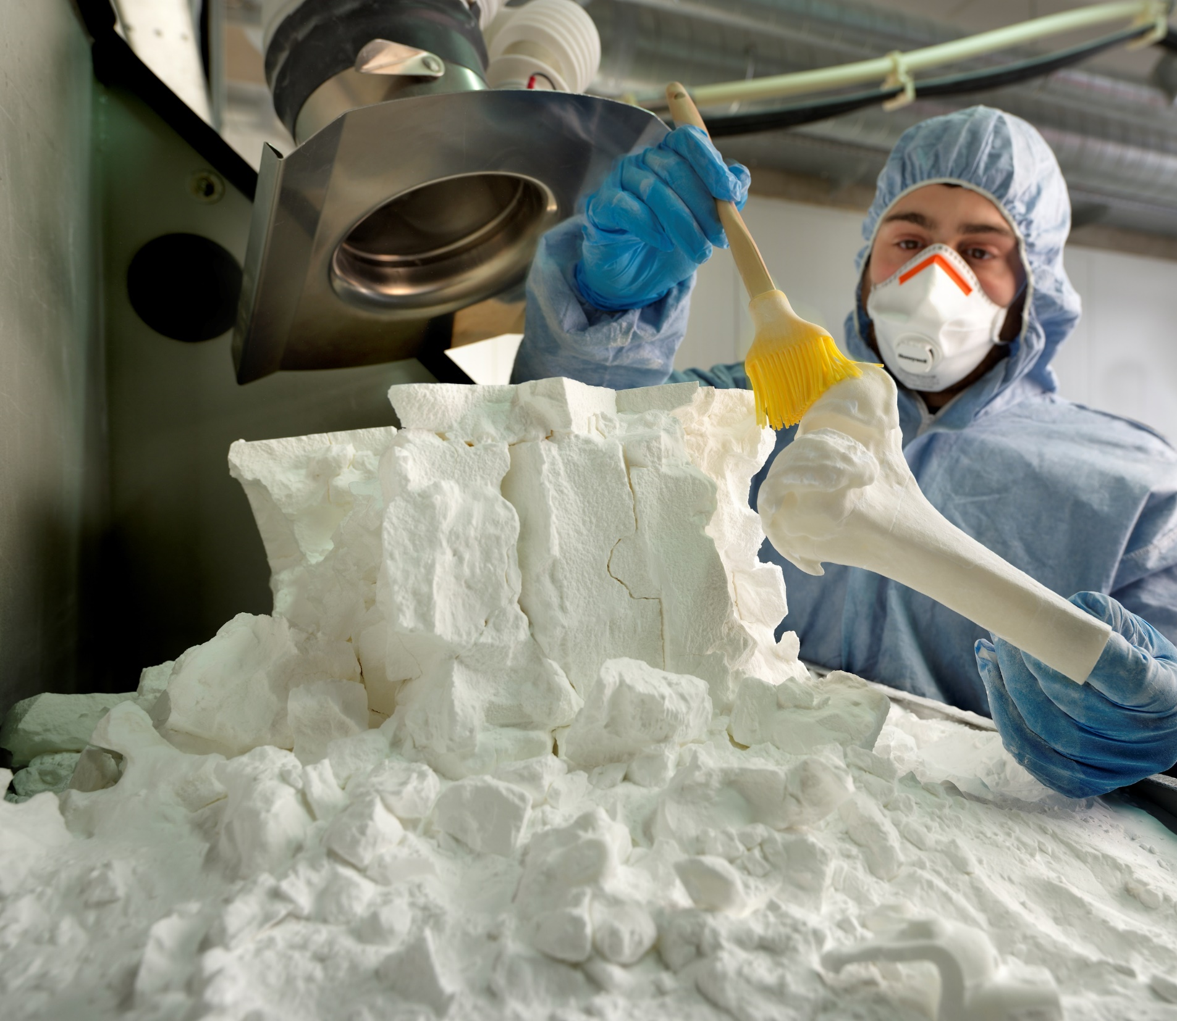
Flandria,
Technológiavezérelt, innovatív gyártói központ
© FIT

Slide 11


Slide 12

Gyártási fókuszterületek
digitálizáció
Innovatív gyártás
Agro- és élelmiszer-ipar
Nanotechnológia
Vegyipar és gyógyszeripar
Biotechnológia

Slide 13
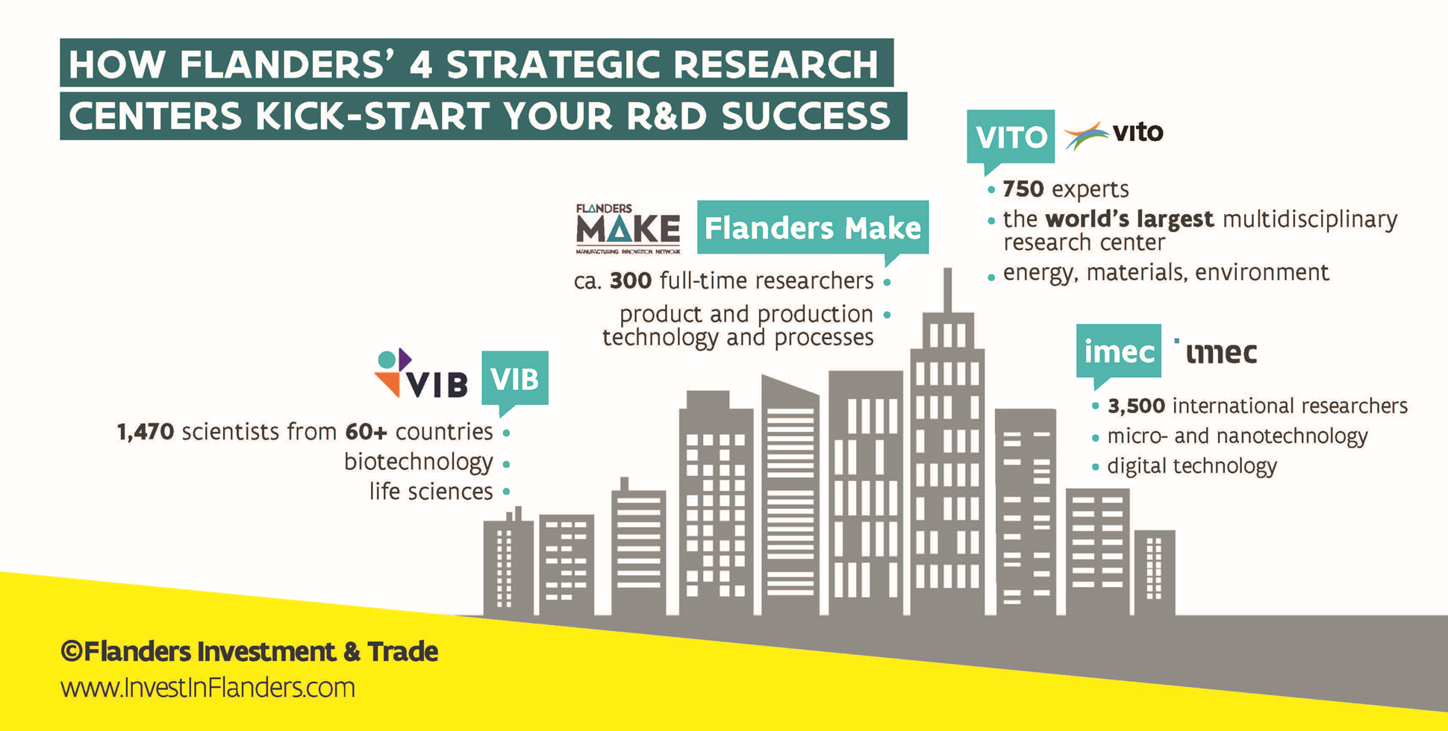

Slide 14
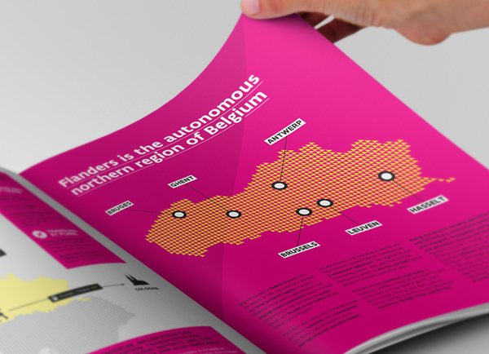
Flanders Investment & Trade
Flamand exportőröknek segít új piacokat találni
Külföldi befektetőket hoz Flandriába
Világszinten aktív külföldi hálózat
Kormányzati ügynökség
Ingyenes szolgáltatások

Slide 15

Bender Szonja
kereskedelmi és befektetési tanácsos - képviseletvezető
Belga Nagykövetség - FIT Budapest
1092 Budapest, Ráday utca 58.
T: +36 1 202 64 02 M: +36 70 679 09 09 E-mail: budapest@fitagency.com

